Slide 1

OOP
Mảng
Exception Handling
Collection

Slide 2
Mảng
using System;
public class Animal { }
public class Dog : Animal { }
public class Cat : Animal { }
public class EntryPoint
{
static void Main()
{
Dog[] dogs = new Dog[3];
Cat[] cats = new Cat[2];
Animal[] animals = dogs;
Animal[] moreAnimals = cats;
}
}
Mảng là một tập hợp có thứ tự của những đối tượng, tất cả các đối tượng này cùng một kiểu.
Mảng trong ngôn ngữ C# là những đối tượng.
Mảng sử dụng các phương thức và những thuộc tính.
Mảng thực sự là những đối tượng của lớp System.array.

Slide 3
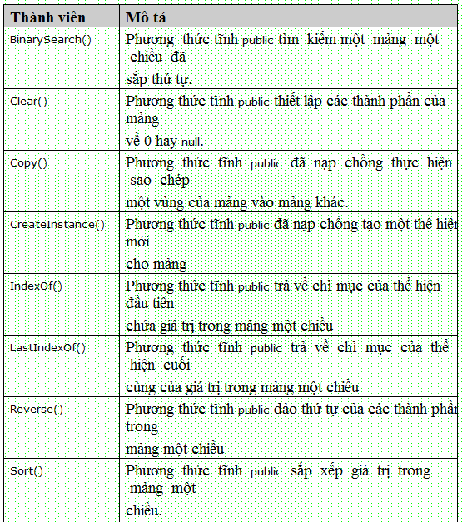
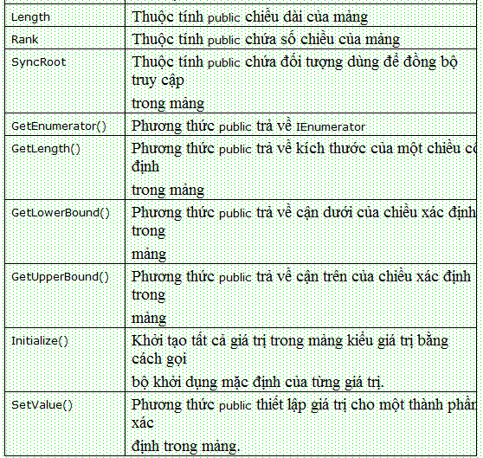
Phương thức và thuộc tính

Slide 4
Khai Báo Mảng
Cú pháp :
<kiểu dữ liệu>[] <tên mảng>
Ví dụ :
int[] myIntArray;
Tạo thể hiện mảng :
myIntArray = new int[6];
Có thể viết gọn như sau :
int[] myIntArray= new int[6];
Tức là khai báo 1 mảng myIntArray, kiểu int, gồm sáu thành viên mảng.

Slide 5
Giá trị mặc định
Đối với mảng có giá trị kiểu Trị (Value type) giá trị mặc của nó là mặc định của kiểu dữ liệu.
Ví dụ : trị mặc định của int là 0.
Đối với mảng kiểu Tham chiếu, trị mặc định của nó sẽ là null
Ví dụ : Button muButtonArray = new Button[3];
Tạo một mảng gồm ba đối tượng của lớp Button.
Nếu không có constructor khởi tạo, thì giá trị mặc định của nó sẽ là Null.

Slide 6


Phương thức và thuộc tính cơ bản
Length : độ dài mảng.

Slide 7
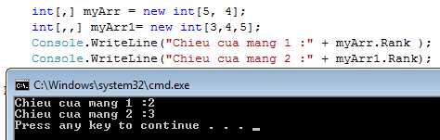
Rank : hạng của mảng hay còn gọi la chiều của mảng

Slide 8
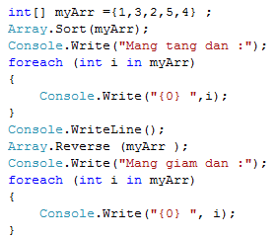

Sort và Reserve : sắp xếp tăng và giảm

Slide 9
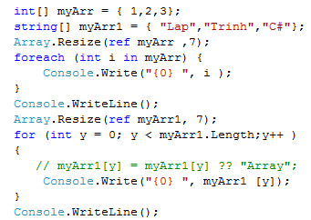

Resize : được sử dụng để thay đổi kích thước của một mảng. Vì mảng không thay đổi kích thước tại Runtime nên bản chất của phương thức Resize là:
Copy phần tử sang mảng mới.
Rename mang mới.
Delete mảng cũ
Toán tử ?? : value1 = value1 ?? value2

Slide 10
Tham số hàm và từ khóa params, ref và out
Khi các tham số hàm không đi kèm các từ khóa trên có nghĩa là sẽ có một giá trị gắn liền với nó
Đây là cách truyền thông số By Value
Params cho phép khai báo tham số hàm chấp nhận chỉ mục mà không cần biết đến số lượng chỉ mục.
Ref hay out cho phép hàm qui chiếu về cùng một biến.
Ref chỉ mục phải được khởi gán.
Out không cần khởi gán chỉ mục
By reference

Slide 11
Ví dụ params cho phép tạo một phương thức rồi sau đó hiển thị các số nguyên ra màn hình console bằng cách truyền vào một mảng các số nguyên và sử dụng vòng lặp foreach để duyệt qua từng thành phần trong mảng.
public void DisplayVals( params int[] intVals)
Và có thể dùng foreach để duyệt dãy intVals
foreach (int i in intVals)
{
Console.WriteLine(“DisplayVals: {0}”, i);
}
Khi gọi hàm thì không cần khai báo rõ ràng mảng , mà chỉ cần truyền tham số:
t.DisplayVals(5,6,7,8);

Slide 12
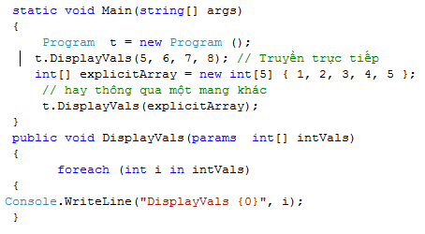

Slide 13
Giới thiệu về Biệt Lệ- Exception Handling
Ngoại lệ là một đối tượng đóng gói những thông tin về sự cố của một chương trình không bình thường.
Một vài định nghĩa :
Bugs : là những lỗi chương trình khi chạy hoặc kiểm tra lỗi. Bugs cũng có gây ra các exception.
Exception: biệt lệ là một đối tượng đóng gói những thông tin về sự cố của một chương trình không bình thường.
User errors : là lỗi của người dùng chương trình. Cũng có khả năng tạo ra các biệt lệ.
Sử dụng các exception thể bắt các lổi gây ra bởi Bug hay User Errors và có thể kiểm tra chương trình hoạt động như thế nào.

Slide 14
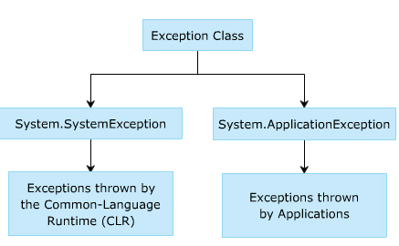
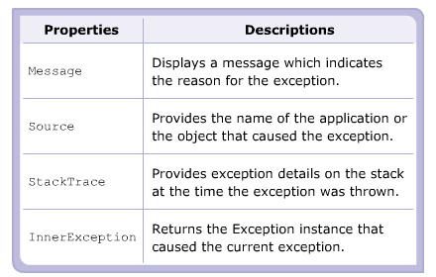

Slide 15
Trong .Net, chỉ có thể throw những đối tượng kiểu System.Excpetion, hay những đối tượng được dẫn xuất từ lớp này
Các từ khóa :
Throw : đưa ra một biệt lệ, khi chương trình gặp bất thường.
Try : bao gồm các đoạn code mà biệt lệ có thể xảy ra.
Catch : thể hiện các kiểu biệt lệ mà có thể xử lý được.
Finally : được đặt khi các đoạn code cần được thực hiện cho dù có biệt lệ hay không.

Slide 16
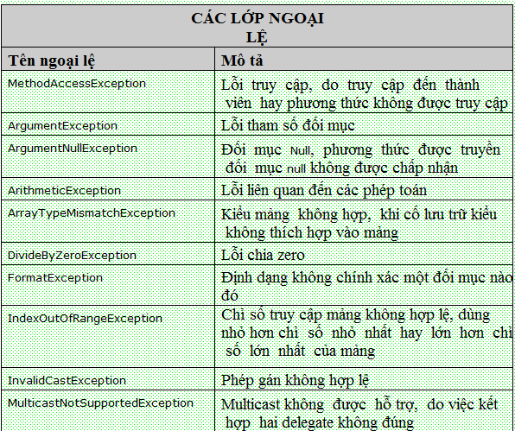
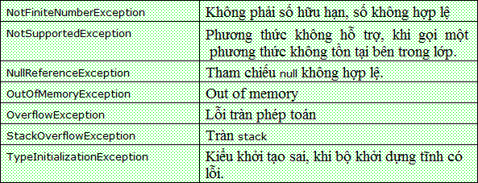
Các Lớp Biệt Lệ

Slide 17
Throw
Để báo hiệu một sự không bình thường trong một lớp hay một hành động của, chúng ta tạo một biệt lệ.
Từ khóa throw sẽ tung ra một đối tượng biệt lệ dẫn xuất từ lớp System.Exception
Cú pháp :
Throw [exception];
ví dụ :
Throw new System.Exception() hay
Class MyException: System.Exception{}
Throw new MyException.
1 2 3 4 5 6 7 8 9 10 11 12 | public double ChiaHaiSo(double soChia,double soBiChia) { // Nếu số bị chia (soBiChia) bằng 0 // phương thức sẽ sử dụng từ khóa throw để ném ra ngoại lệ ArithmeticException. if (soBiChia == 0) { throw new ArithmeticException(); } // các trường hợp soBiChia khác 0, sẽ trả về kết quả return soChia/soBiChia; }

Slide 18
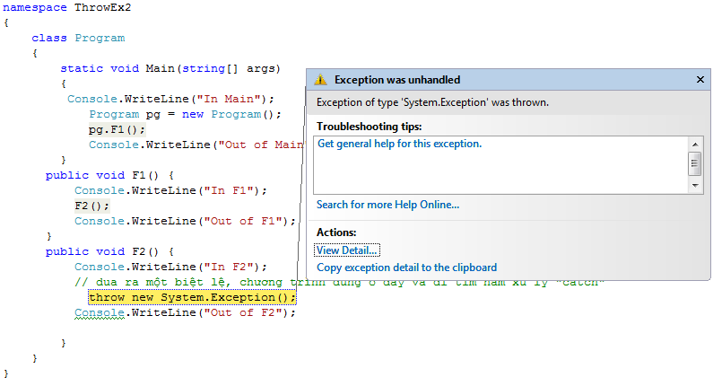
Ví dụ 02

Slide 19
Try-Catch
Những đoạn mã có thể chứa những sự kiện gây ra những biệt lệ được đặc trong try và bao gồm cả throw
Khi một biệt lệ được throw ra thì CLR sẽ tìm một bộ xử lý những biệt lệ đó nằm trong khối catch.
Cú pháp :
try { try block}
Catch (exception declaration-1 ) { catch block}
Catch (exception declaration-1 ) { catch block}

Slide 20
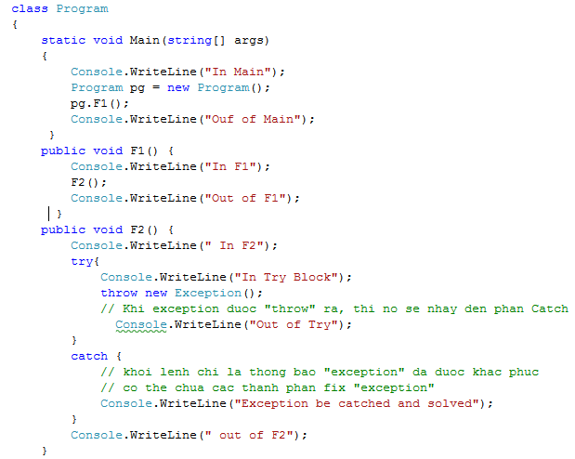
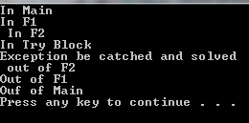

Slide 21
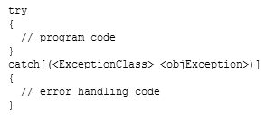
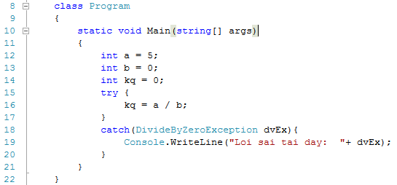
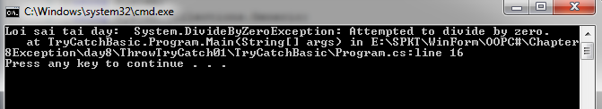

Slide 22
Nguyên lý : khi một biệt lệ được đưa ra, việc thi hành ngay tại thời điểm đó sẽ bị ngưng và chuyển đến khối catch .
Chương trình không đi theo luồng mặc định của nó nữa.
Khối catch sẽ xử lý các lỗi sai nếu có và luồng chương trình sẽ chuyển về khối lệnh sau catch .

Slide 23
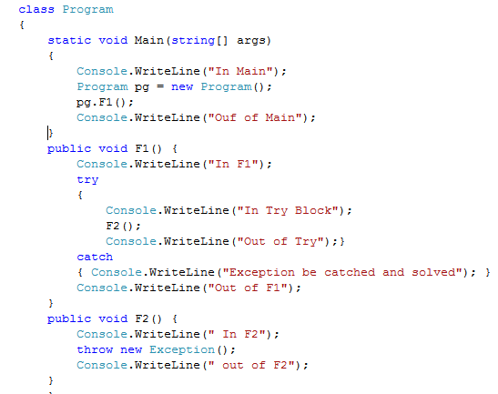

Slide 24
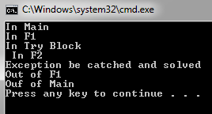

Slide 25
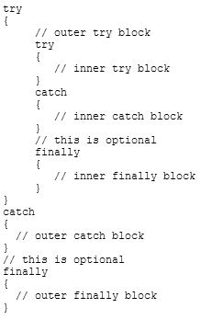
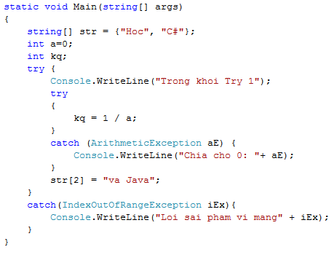
Các Khối Try lồng nhau

Slide 26

Xử Lý Biệt Lệ
Dùng các lớp biệt lệ của hệ thống để bắt lỗi.
Xử dụng ArithmeticException và DivideByZeroException
Lưu ý đến các thứ tự của khối catch.
➔ Exception có nguy cơ cao lên trước

Slide 27
Finally
Khối finally được xử dụng khi chúng ta muốn dọn dẹp các tài nguyên được cấp phát trong khối try.
Ý nghĩa của khối Finally : cho dù có biệt lệ xảy ra, vẫn thực thi khối lệnh chứa trong Finally.
Thường thì Finally được dùng khi đóng một kết nối hay các file dữ liệu nào đó.
Cú pháp :
Try { try block} catch {} finally { finally block }
Finally block : chứa đoạn mã xử lý biệt lệ.

Slide 28
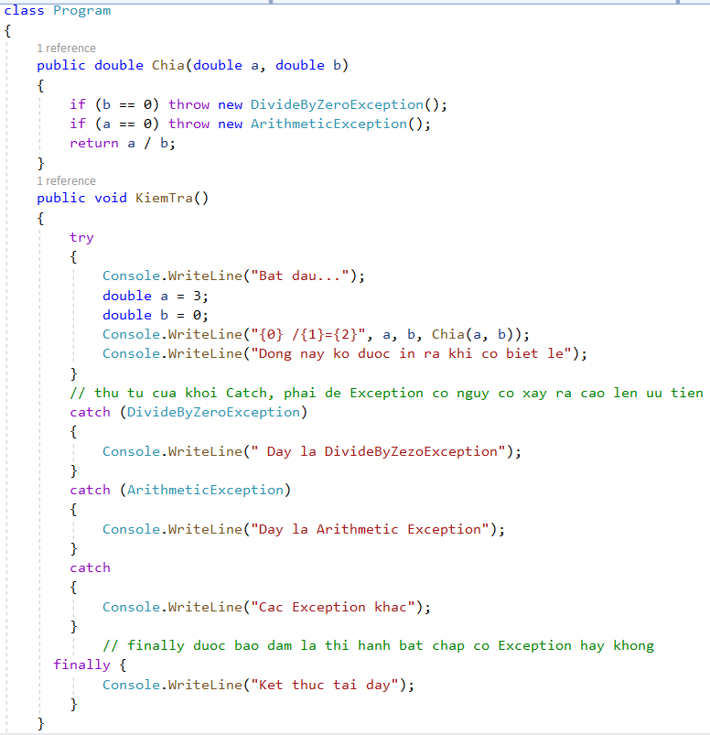
Ví dụ
DivideByZero
Arithmetic
Finally

Slide 29
System.Exception
Là một kiểu dữ liệu thường dùng cho các biệt lệ cơ bản.
Các thuộc tính thường dùng :
Message : thuộc tính chỉ đọc, cung cấp thông tin về ngoại lệ, như là lý do tại sao biệt lệ được phát sinh.
HelpLink : cung cấp một liên kết để trợ giúp cho các tập tin liên quan đến các biệt lệ, đây cũng là một thuộc tính chỉ đọc.
Stack trace: Thuộc tính này của biệt lệ được sử dụng để cung cấp thông tin về cho câu lệnh lỗi.
InnerException : cũng là một biệt lệ nhưng nằm trong một biệt lệ khác

Slide 30
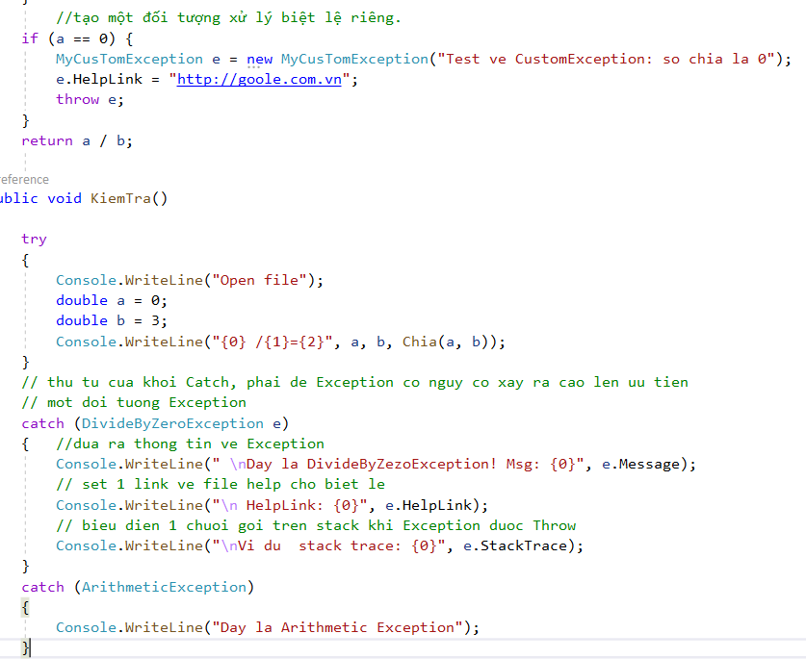

Slide 31
User defined Exception
Có thể tạo ra các biệt lệ riêng, hay còn gọi là các biệt lệ tùy chọn (custom exception), điều bắt buộc với các ngoại lệ này là chúng phải được dẫn xuất từ System.ApplicationException.
Ví dụ : class NegativeNumberException : ApplicationException.

Slide 32
Sinh viên làm bài tập tìm hiểu về Collection
Exception Handling

